Slide 1
„Sztuka kombinowania”
Scenariusz multimedialny
nr 7/III

Slide 2
Zdania utworzone z wyrazów
Ułóżcie jak najwięcej zdań z poniższych wyrazów
(W KAŻDYM ZDANIU WYKORZYSTAJCIE PRZYNAJMNIEJ CZTERY WYRAZY).
Możecie zmieniać formę gramatyczną wyrazów.
WODA – GŁOWA – FARBA – ON – TY – SŁOŃCE – SAMOCHÓD – JECHAĆ – JEŚĆ - BYĆ

Slide 3
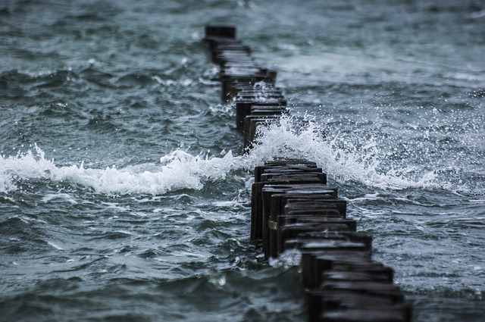
Jakie może być morze?

Slide 4
Ułóż historię, z której wynikają zaskakujące wnioski:
Dlatego też myszy nie boją się kotów.
Dlatego też słońce przestało zachodzić.
Dlatego też Ziemia przestała krążyć wokół Słońca.

Slide 5
Jak najwięcej różnic…
Podaj jak najwięcej różnic między telefonem a laptopem.
Podaj jak najwięcej różnic między Słońcem a księżycem.

Slide 6
Działania matematyczne
Ułóż jak najwięcej działań matematycznych, wykorzystując pięć cyfr 7 oraz znaki: +, -, =.
Podaj wyniki zapisanych działań.

Slide 7
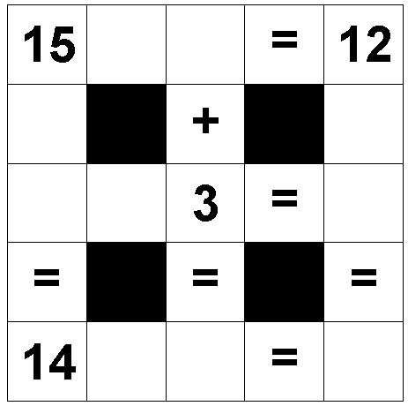
Rozwiąż krzyżówkę:

